Slide 1
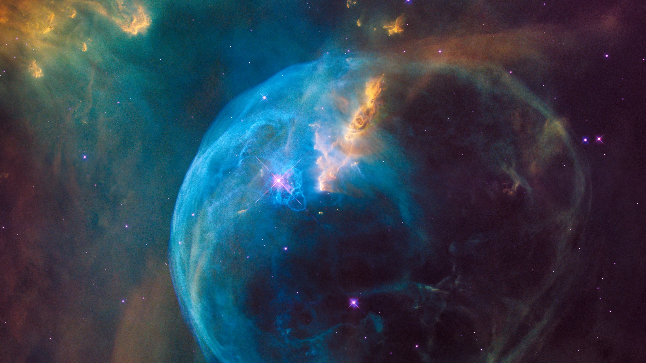
黑白照片
Excellent Team
李炳帅 邓楚盟 张天鸿

Slide 2
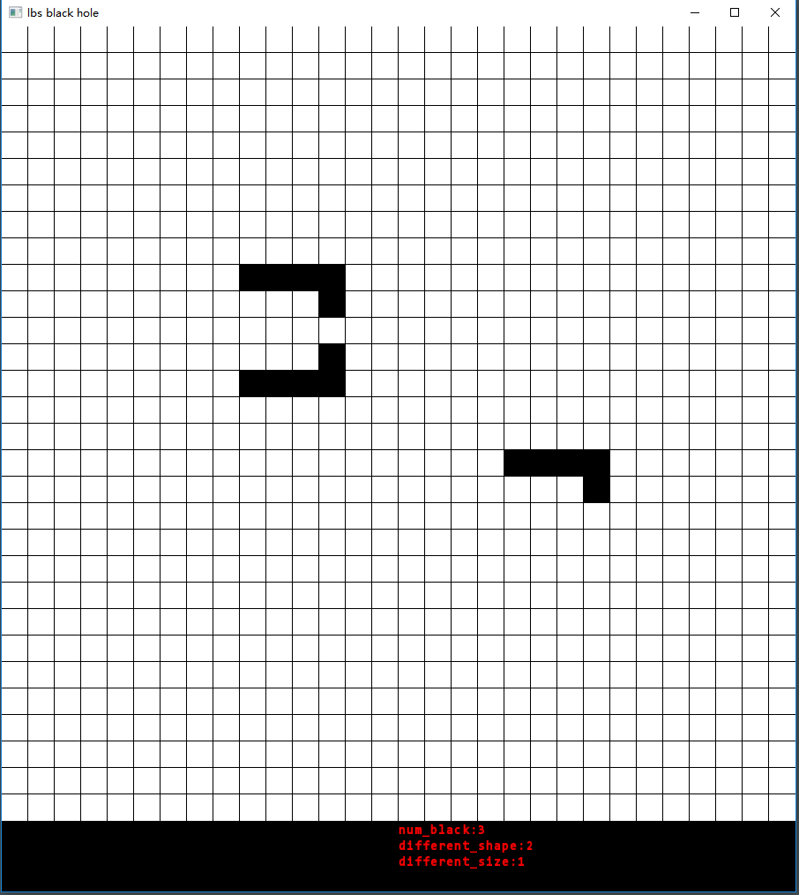
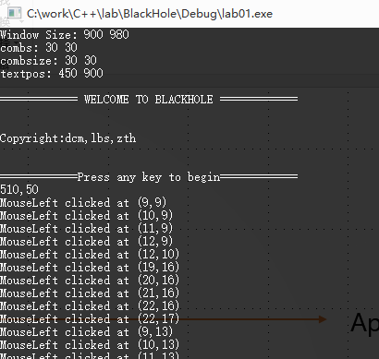
Grid
Application
显示调试区
TextArea

Slide 3
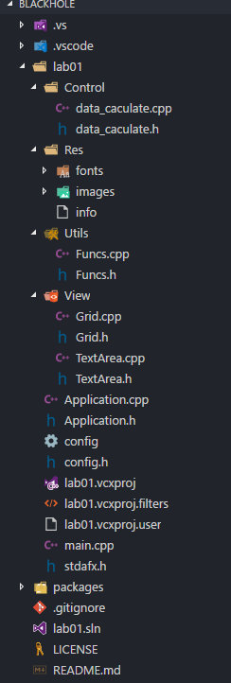
主算法
字体文件
版权文件（显示控制台）
工具函数集合（字符串处理等）
黑白块主体区控制
文本显示区控制
主线程跑界面，处理键鼠事件
配置文件（修改窗口大小，块大小，块数量，颜色等）
默认配置文件
主函数
头文件整理
库目录（SFML图形库）
Git配置文件

Slide 4

界面实现
李炳帅

Slide 5
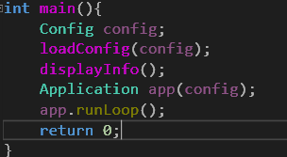
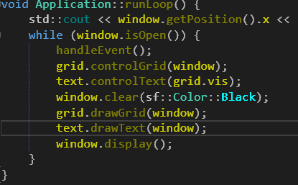
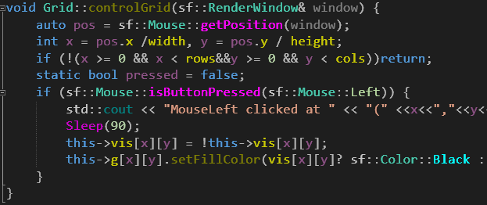
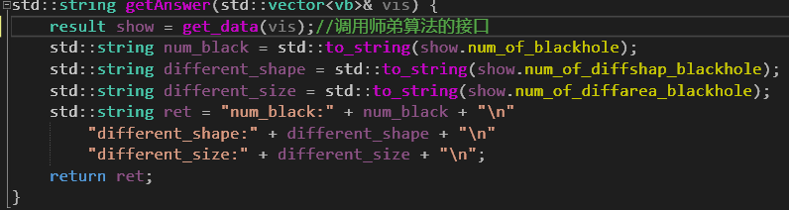

Slide 6

算法原理
邓楚盟

Slide 7
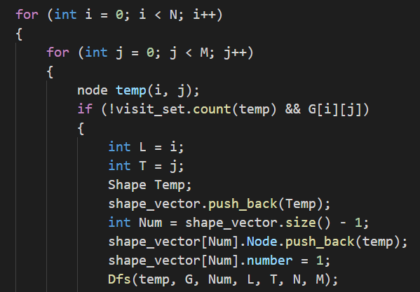
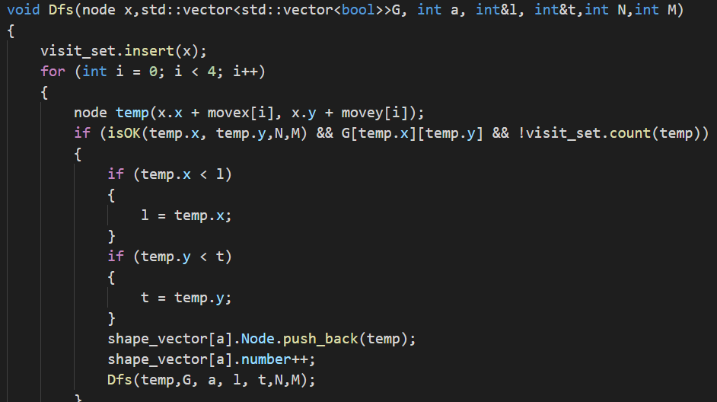
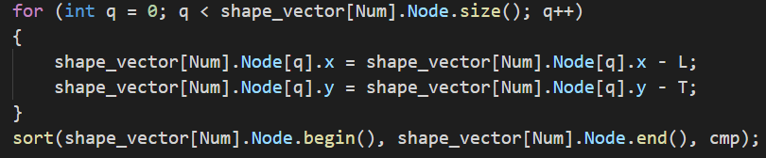
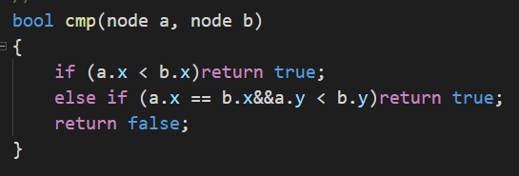
算法原理

Slide 8
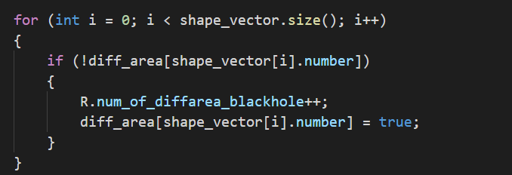
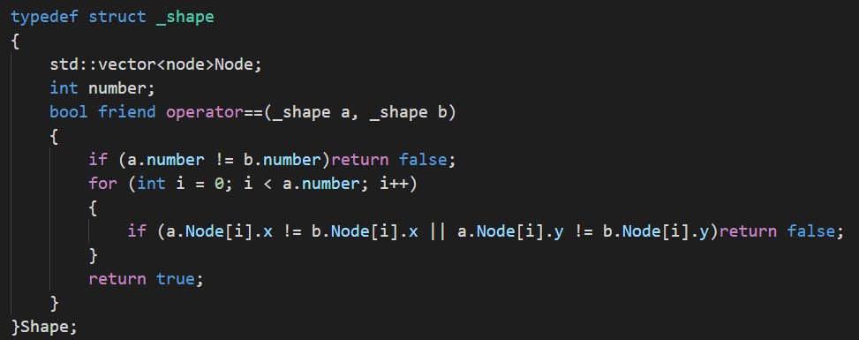
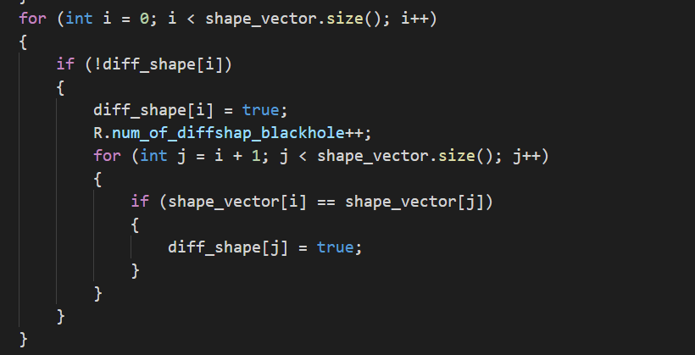
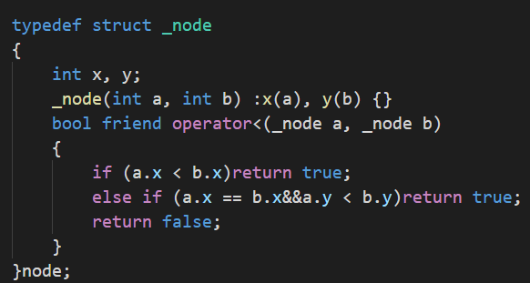
算法原理

Slide 9
谢谢
The End

